Slide 2
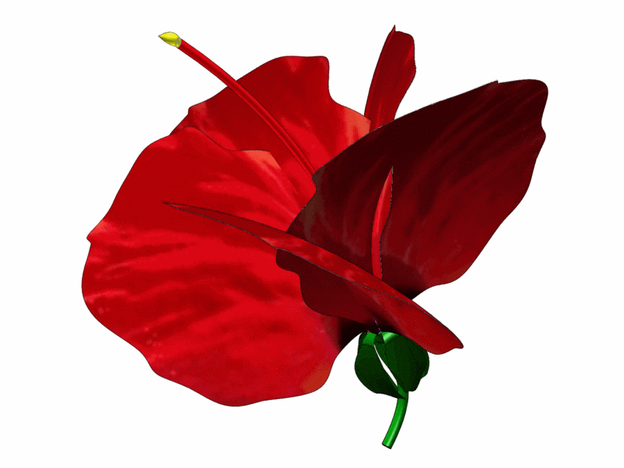
আজকের পাঠে সবাইকে স্বাগতম

Slide 3
পরিচিতি

Slide 4
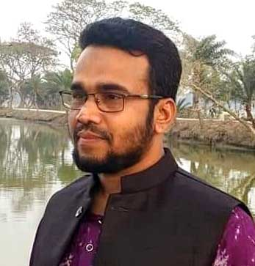
মোঃ তারেকুন্নবী
সহকারী শিক্ষক
ICT4E জেলা অ্যাম্বাসেডর
খাজুরা সরকারি প্রাথমিক বিদ্যালয়
ঝিনাইদহ সদর, ঝিনাইদহ
Email: tarakunnabi@gmail.com
Mobile: 01736424142

Slide 5
পাঠ পরিচিতি
শ্রেণিঃ চতুর্থ
বিষয়ঃ বাংলা

Slide 6
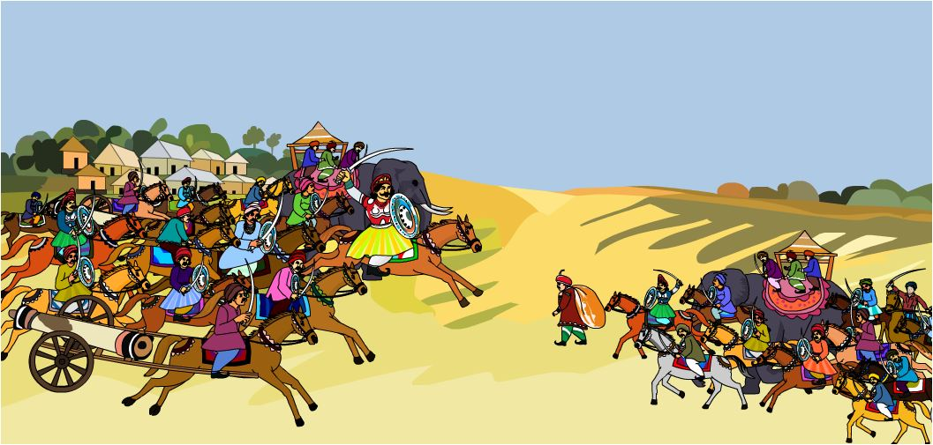
এসো কিছু ছবি দেখি।
ছবিতে কি দেখা যাচ্ছে?

Slide 7
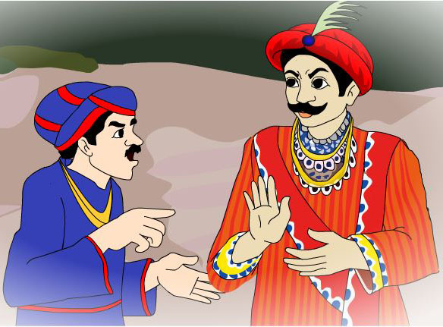
তোমরা কি বুঝতে পারছো আজ আমরা কি পড়বো?
আজ আমরা পড়বো
বড় রাজা
ছোট রাজা
পাঠঃ 4, পৃষ্ঠা-11
পাঠ্যাংশঃ বড় রাজা রেগে.....ঢোল হয়ে উঠলো।

Slide 8
শিখনফল
শোনাঃ 1.1.1 যুক্তব্যঞ্জন সহযোগে গঠিত শব্দ শুনে বুঝতে পারবে।
1.3.6 শুদ্ধ উচ্চারণে প্রশ্ন করতে ও উত্তর দিতে পারবে।
বলাঃ 1.1.2 যুক্তব্যঞ্জন সহযোগে তৈরি শব্দযুক্ত বাক্য স্পষ্ট ও শুদ্ধভাব বলতে পারবে।
1.3.2 শুদ্ধ উচ্চারণে প্রশ্ন করতে ও উত্তর দিতে পারবে।
পড়াঃ 1.4.1 পাঠে ব্যবহৃত শব্দ শ্রবনযোগ্য স্পষ্ট স্বরে ও শুদ্ধ উচ্চারণে পড়তে পারবে।
1.4.2 পাঠে ব্যবহৃত বাক্য শ্রবনযোগ্য স্পষ্ট স্বরে ও প্রমিত উচ্চরণে সাবলীলভাবে পড়তে পারবে।
লেখাঃ 1.5.1 পাঠে ব্যবহৃত শব্দ দিয়ে নতুন নতুন বাক্য লিখতে পারবে।
2.3.3 পঠিত রূপকথার বিষয়ে প্রশ্নের উত্তর শুদ্ধভাবে লিখতে পারবে।

Slide 9
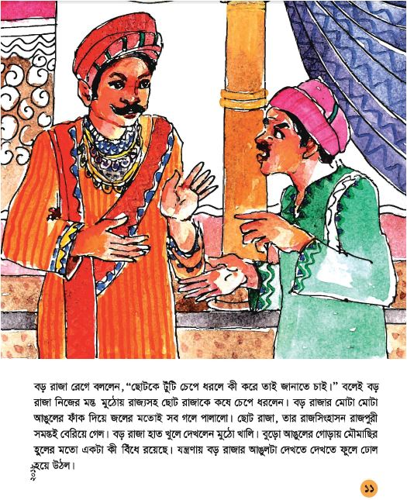
তোমরা সবাই পাঠ্য বইয়ের
11 পৃষ্ঠা খোলো।

Slide 10
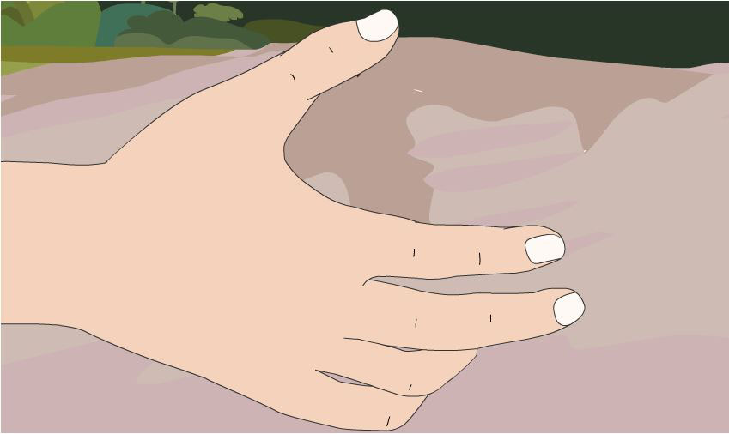
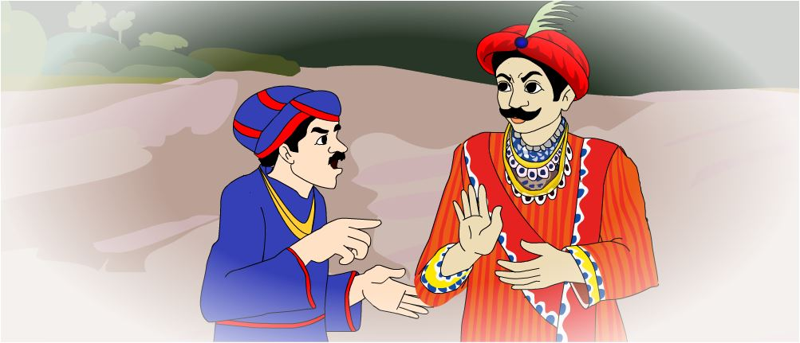
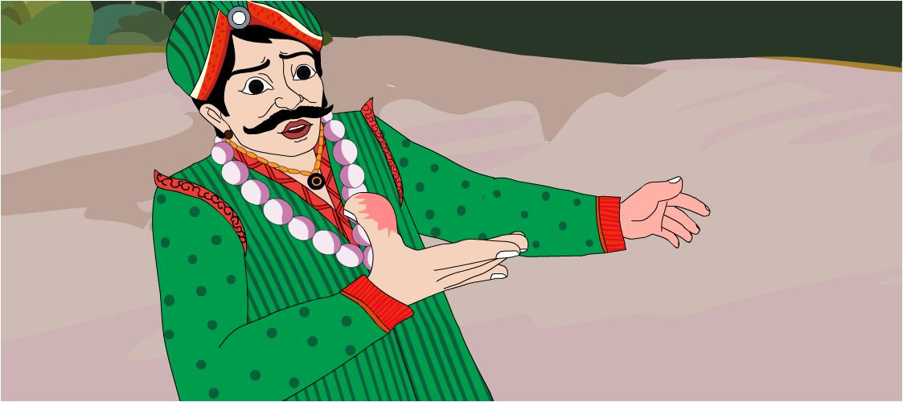
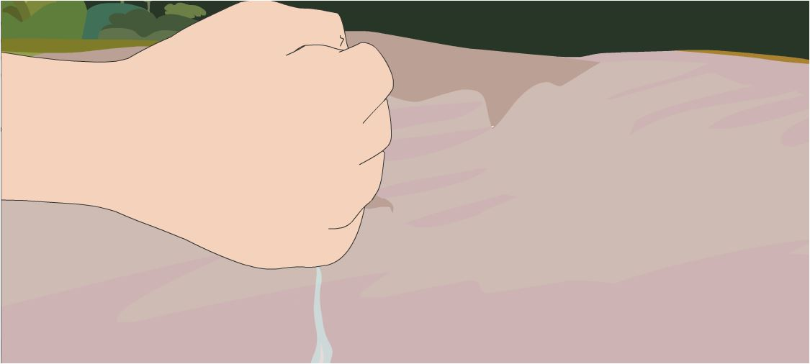
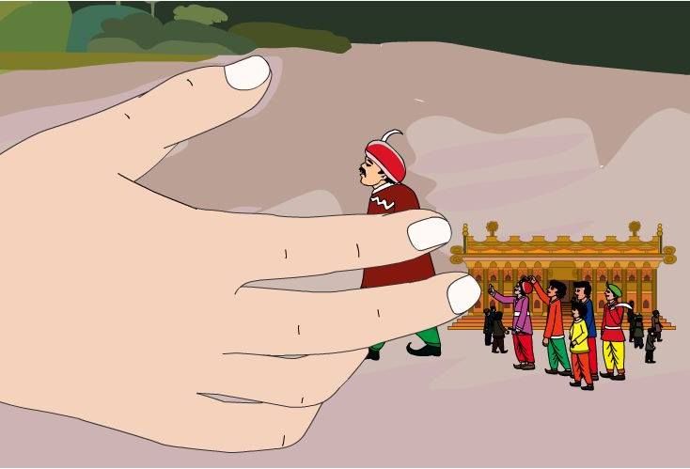
এসো ছবি দেখি ও পড়ি
বলেই বড় রাজা নিজের মস্ত মুঠোয় রাজ্যসহ ছোট
রাজাকে কষে চেপে ধরলেন।
বড় রাজা রেগে বললেন, “ছোটকে টুঁটি চেপে ধরলে কি করে তাই জানাতে চাই।”
যন্ত্রণায় বড় রাজার আঙুলটা দেখতে দেখতে ফুলে ঢোল হয়ে উঠলো।
বুড়ো আঙুলের গোড়ায় মৌমাছির হুলের মত একটা কি বিঁধে রয়েছে।
বড় রাজার মোটা মোটা আঙুলের ফাঁক দিয়ে জলের মতোই সব গলে পালালো। ছোট রাজা, তার রাজসিংহাসন রাজপুরী সমস্তই বেরিয়ে গেল।
বড় রাজা হাত খুলে দেখলেন মুঠো খালি।

Slide 11
শিক্ষকের পাঠ
বড় রাজা রেগে বললেন, “ছোটকে টুঁটি চেপে ধরলে কি করে তাই জানাতে চাই।” বলেই বড় রাজা নিজের মস্ত মুঠোয় রাজ্যসহ ছোট রাজাকে কষে চেপে ধরলেন। বড় রাজার মোটা মোটা আঙুলের ফাঁক দিয়ে জলের মতোই সব গলে পালালো। ছোট রাজা, তার রাজসিংহাসন রাজপুরী সমস্তই বেরিয়ে গেল। বড় রাজা হাত খুলে দেখলেন মুঠো খালি। বুড়ো আঙুলের গোড়ায় মৌমাছির হুলের মত একটা কি বিঁধে রয়েছে। যন্ত্রণায় বড় রাজার আঙুলটা দেখতে দেখতে ফুলে ঢোল হয়ে উঠলো।

Slide 12
শিক্ষার্থীর একক পাঠ
বড় রাজা রেগে বললেন, “ছোটকে টুঁটি চেপে ধরলে কি করে তাই জানাতে চাই।” বলেই বড় রাজা নিজের মস্ত মুঠোয় রাজ্যসহ ছোট রাজাকে কষে চেপে ধরলেন। বড় রাজার মোটা মোটা আঙুলের ফাঁক দিয়ে জলের মতোই সব গলে পালালো। ছোট রাজা, তার রাজসিংহাসন রাজপুরী সমস্তই বেরিয়ে গেল। বড় রাজা হাত খুলে দেখলেন মুঠো খালি। বুড়ো আঙুলের গোড়ায় মৌমাছির হুলের মত একটা কি বিঁধে রয়েছে। যন্ত্রণায় বড় রাজার আঙুলটা দেখতে দেখতে ফুলে ঢোল হয়ে উঠলো।

Slide 13
দলীয় কাজ
পাঠ থেকে নতুন শব্দ খুজে বের করি। অর্থ বলি।
শব্দ
শব্দের অর্থ
মুঠো
মুষ্টি
রাজসিংহাসন
রাজার আসন
রাজপুরী
রাজপ্রাসাদ

Slide 14
বাক্য রচনা করি।
মুঠো
=
বড় রাজা হাত খুলে দেখলেন মুঠো খালি।
রাজসিংহাসন
=
রাজা রাজসিংহাসনে বসে।
রাজপুরী
=
রাজারা রাজপুরীতে বাস করে।

Slide 15
যুক্তবর্ণ গুলো চিনে নিই। যুক্তবর্ণ দিয়ে তৈরি করা নতুন শব্দ পড়ি।
ত
মস্ত
স
স্ত
আস্ত
গোস্ত
যন্ত্রনা
ন্ত্র
ত
ন
র-ফলা
মন্ত্রণা
যন্ত্র

Slide 16
মূল্যায়ন
1। বড় রাজা হাত খুলে কী দেখলেন?
উত্তরঃ বড় রাজা হাত খুলে দেখলেন মুঠো খালি।
2। বড় রাজার বুড়ো আঙুলের গোড়ায় কী অনুভূত হলো?
উত্তরঃ বড় রাজার বুড়ো আঙুলের গোড়ায় মৌমাছির হুলের মত একটা কী বিঁধে রয়েছে।

Slide 17
রাজপুরী শব্দের অর্থ কী?
সঠিক উত্তর
ভূল উত্তর
রাজার আসন
রাজপ্রাসাদ
অপশনের উপর ক্লিক করুন

Slide 18
সারসংক্ষেপ
আজ আমরা বড় রাজা ছোট রাজা গল্পের নির্ধারিত পাঠ্যাংশটুকু পড়েছি। নতুন শব্দের অর্থ জেনেছি, যুক্তবর্ণ ভেঙ্গে শব্দ তৈরি করেছি, প্রশ্নের উত্তর জেনেছি।

Slide 19
বা
ড়ী
র
কা
জ
প্রশ্নগুলির উত্তর খাতায় লিখবে।

Slide 20
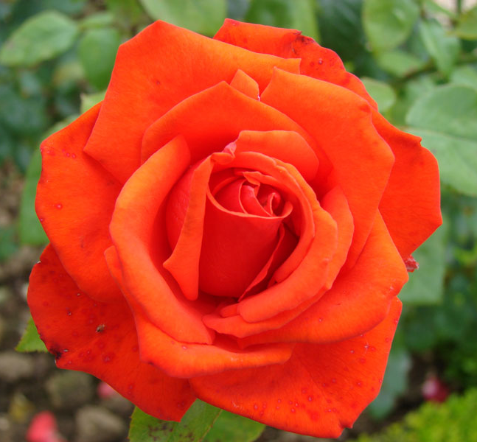
সবাইকে ধন্যবাদ

